Slide 1
Ing. Julio Carreño
Acceso a BD Derby Usando Java JPA

Slide 2
Creando un proyecto

Slide 3
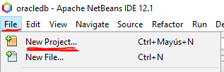
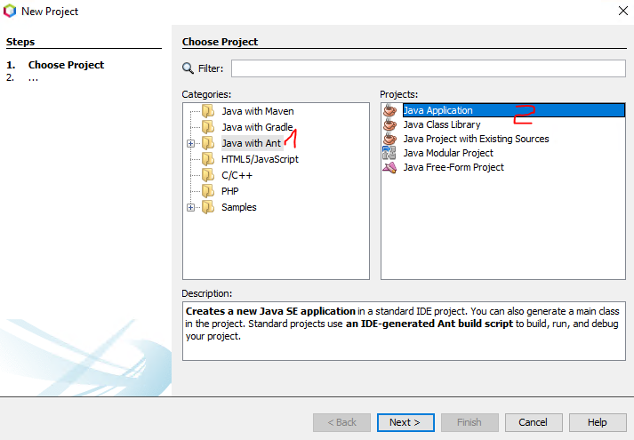
Crear proyecto (1)

Slide 4
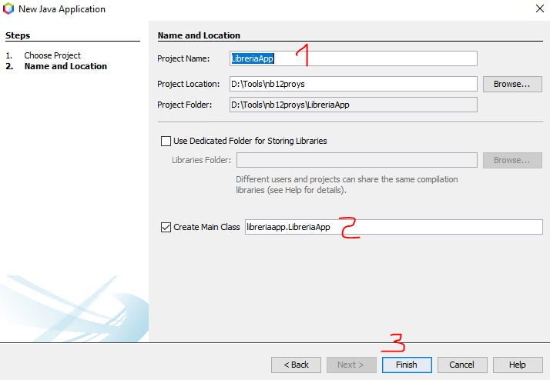
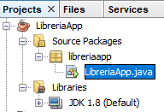
Crear proyecto (2)

Slide 5
Creando las entidades JPA

Slide 6

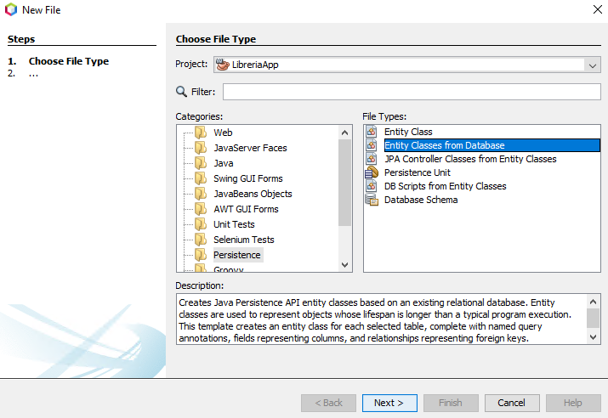
Crear Entidades JPA desde la BD (1)

Slide 7
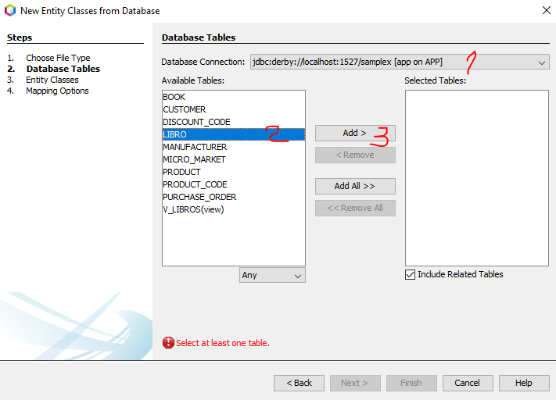
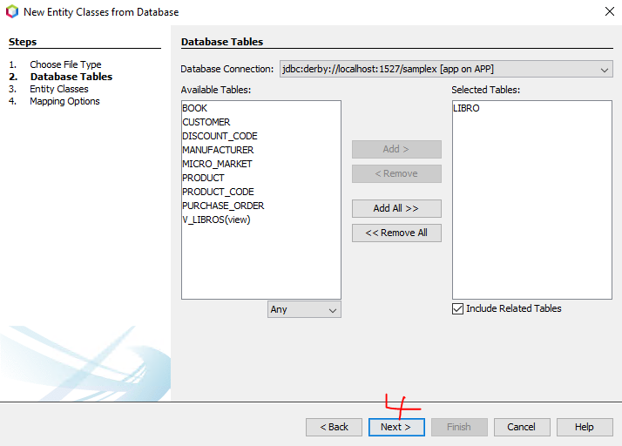
Crear Entidades JPA desde la BD (2)
La lista que se despliega en (1) aparece porque usted ya creó en el NetBeans una conexión a Derby DB

Slide 8
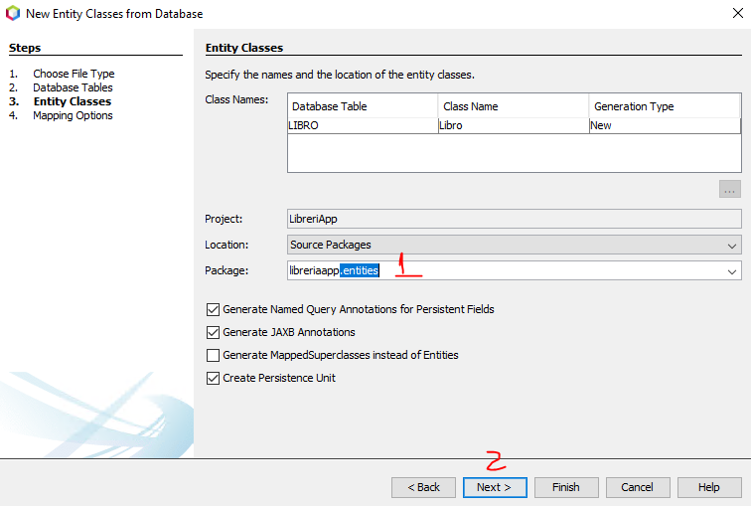
Crear Entidades JPA desde la BD (3)

Slide 9
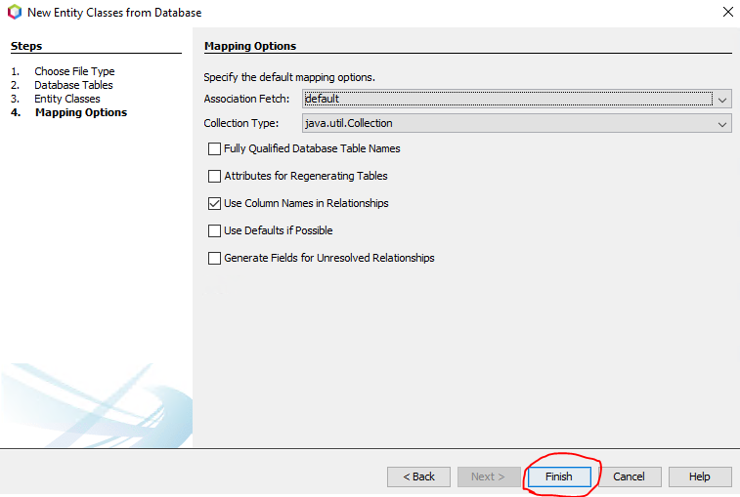
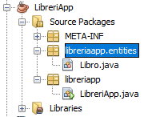
Crear Entidades JPA desde la BD (4)
Observe que se crea la clase Libro.java

Slide 10
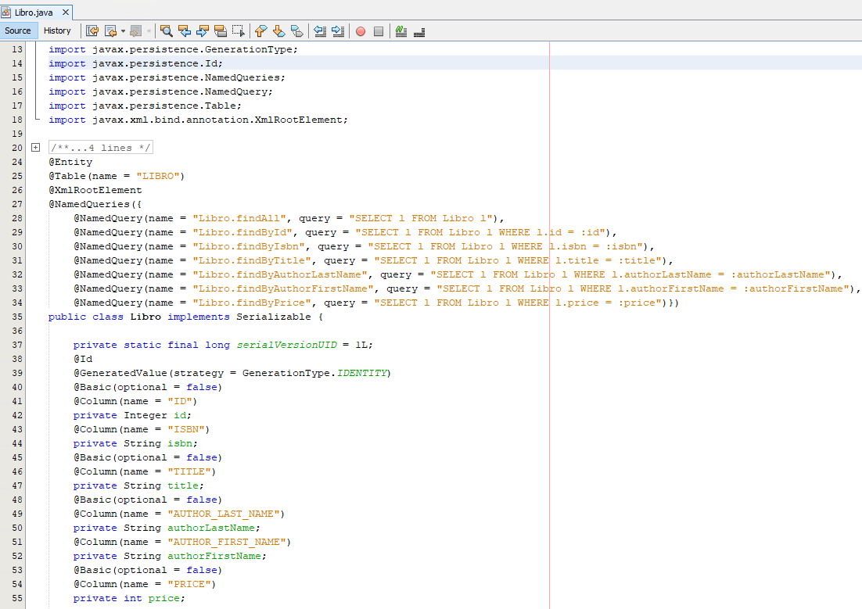
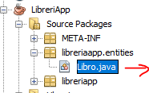
Revise la clase Libro

Slide 11
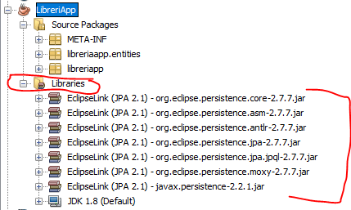
Revise las librerías JPA
Observe que en la carpeta Libraries se agregaron los .jar requeridos para el JPA

Slide 12
Guarde
Guarde su trabajo

Slide 13
Creando los controladores de Negocio

Slide 14
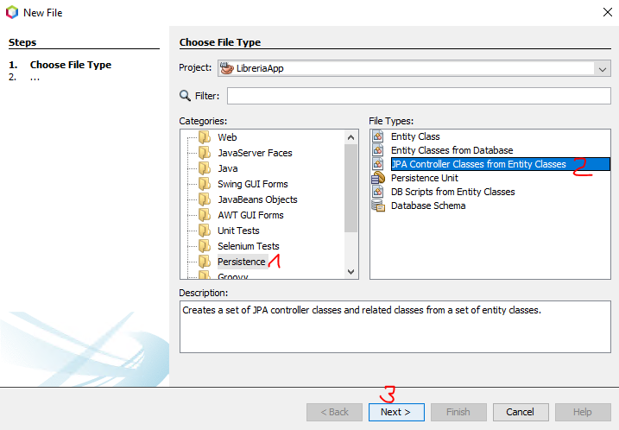
Crear controladores de Negocio desde Entidades JPA (1)

Slide 15
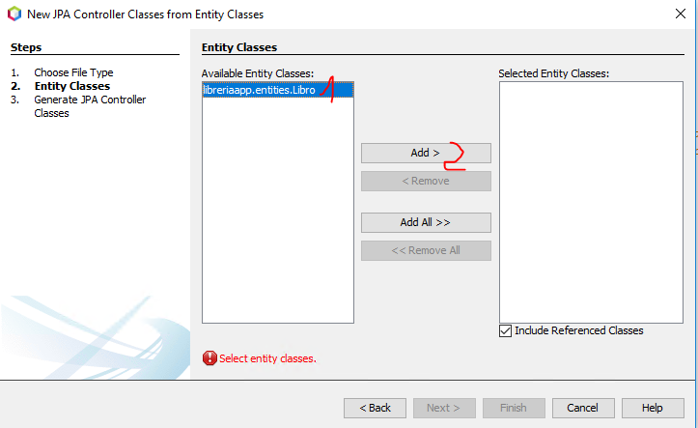
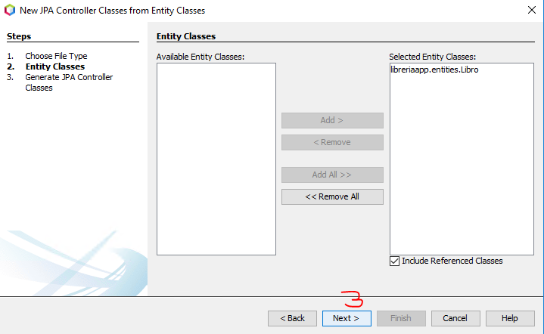
Crear controladores de Negocio desde Entidades JPA (2)

Slide 16
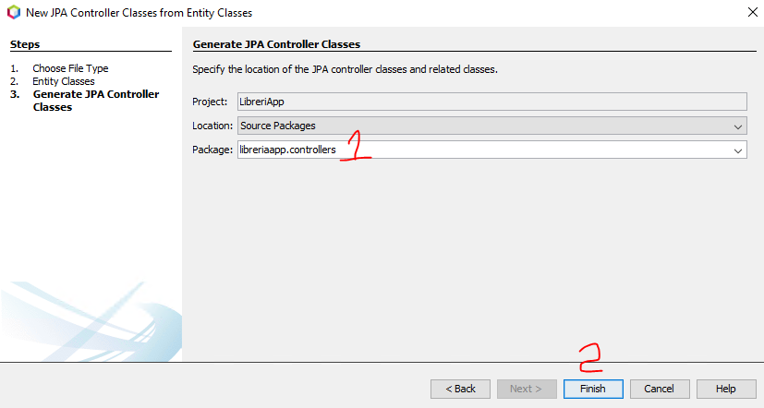
Crear controladores de Negocio desde Entidades JPA (3)

Slide 17
Guarde
Guarde su trabajo

Slide 18
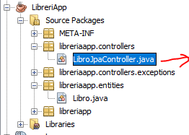
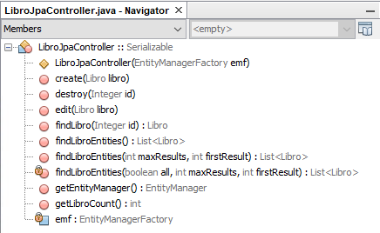
Revisando el controlador de negocio

Slide 19
Ajustes a la clase controladora de negocio
Inserte constructor vacío en la clase controladora de negocio

Slide 20
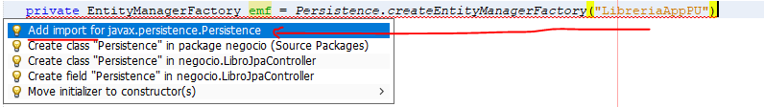
Ajustes a la clase controladora de negocio
Busque la línea de código:
private EntityManagerFactory emf = null;
Y reemplace por:
private EntityManagerFactory emf = Persistence.createEntityManagerFactory("LibreriaAppPU");
Agregue el import:

Slide 21
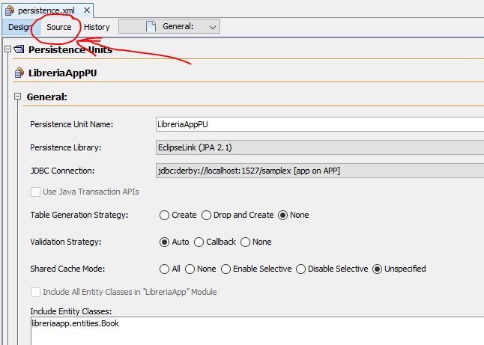
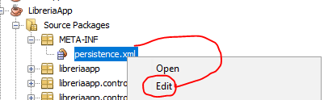
Verifique el persistence.xml (1)

Slide 22
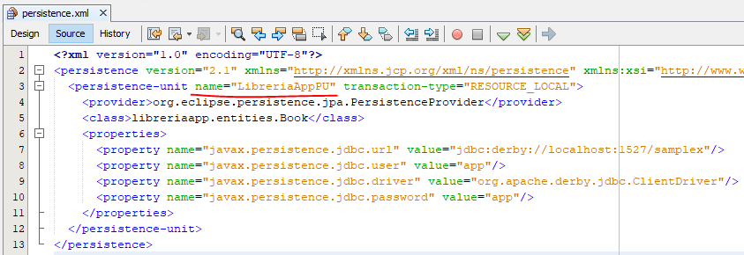
Verifique el persistence.xml (2)
Verifique que exista una persitence-unit de mobre “LibreriaAppPU”
Observe los valores de las propiedades de conexión a derby

Slide 23
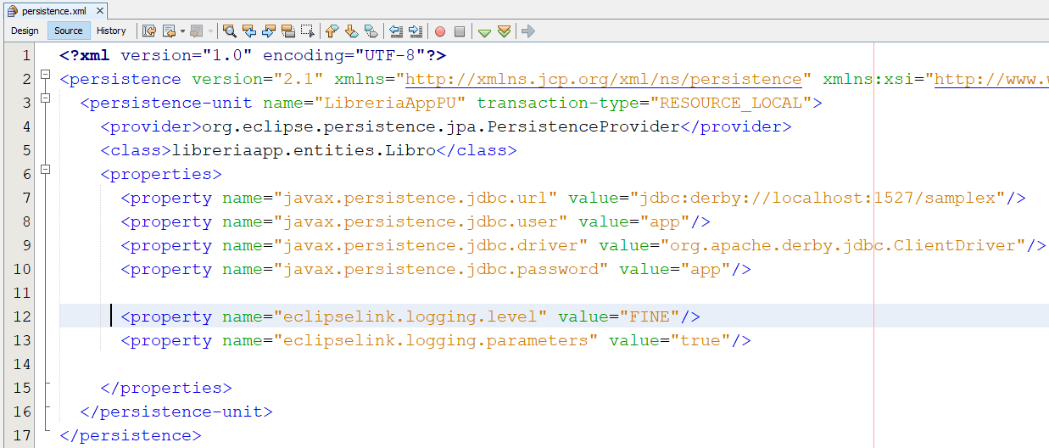
Agregue propiedades al persistence.xml (3)
Para revisar los SQL generados por el JPA agregue las siguientes propiedades en el persistence.xml (vea líneas 11 y 12)
<property name="eclipselink.logging.level" value="FINE"/>
<property name="eclipselink.logging.parameters" value="true"/>

Slide 24
Clase Consola (main) para probar el aplicativo

Slide 25
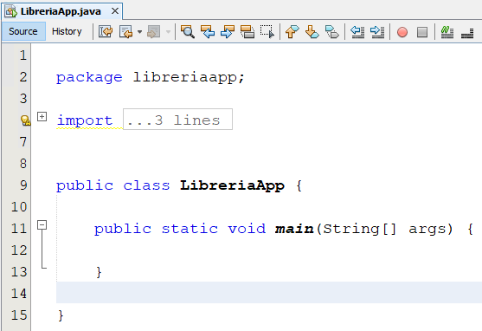
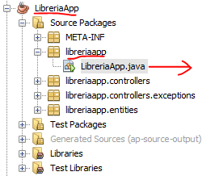
Abra la clase java de consola (main)

Slide 26
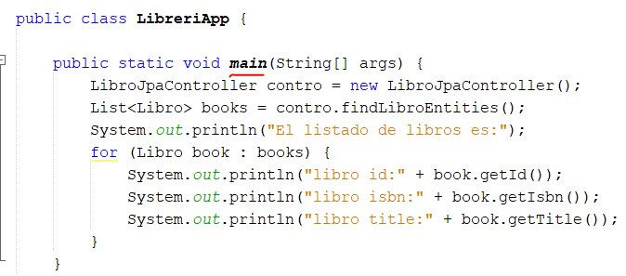
Abra la clase java de consola (main)
Complete el método main con el código mostrado a continuación

Slide 27
Guarde
Guarde su trabajo

Slide 28
Compilando y construyendo (Build) el JAR

Slide 29
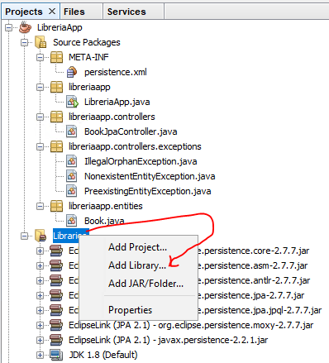
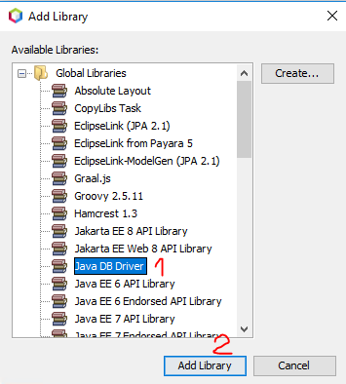
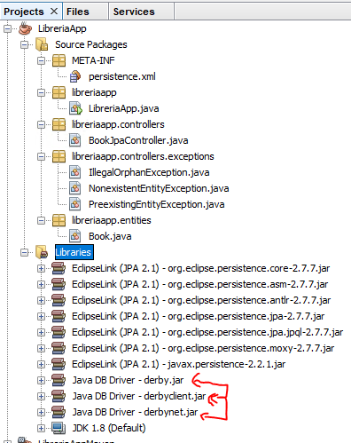
Agregue la librería del Driver JDBC

Slide 30

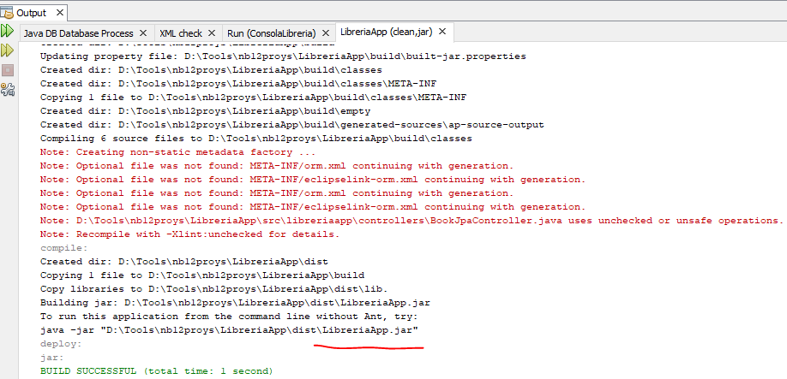
Limpie y Construya
Clean and Build

Slide 31
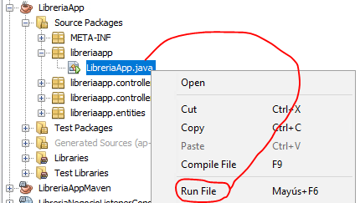
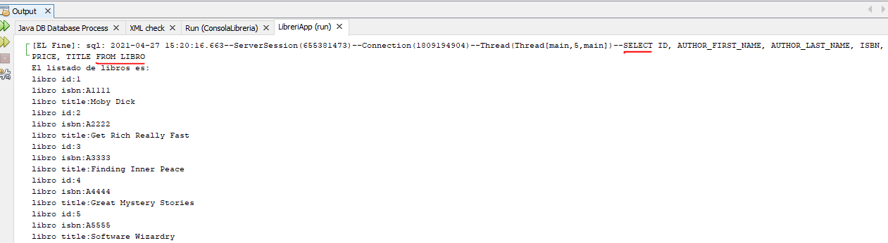
Ejecute
Observe el SQL generado al invocar el método List<Libro> books = contro.findLibroEntities();
Observe los datos que imprime el program sobre los libros

Slide 32
Tarea
Agregar en la consola invocaciones a los siguientes métodos del controlador de negocio:
Agregar un libro (create)
Buscar por un libro determinado(findLibro)
Modificar un libro (edit)
Contar los libros (getLibroCount)

